Slide 1
Weak Supervision for Fake News
Detection via Reinforcement Learning
陈卓敏
2020.07.09
The Thirty-Fourth AAAI Conference on Artificial Intelligence (AAAI-20)

Slide 2
Chongqing University of Technology
ATAI
Advanced Technique of Artificial Intelligence
Chongqing University of Technology
1.强化学习
2.介绍
3.贡献
4.模型描述
5.模型分析

Slide 3
1.强化学习

Slide 4
Learning to play Go

Slide 5
Learning to play Go

Slide 7
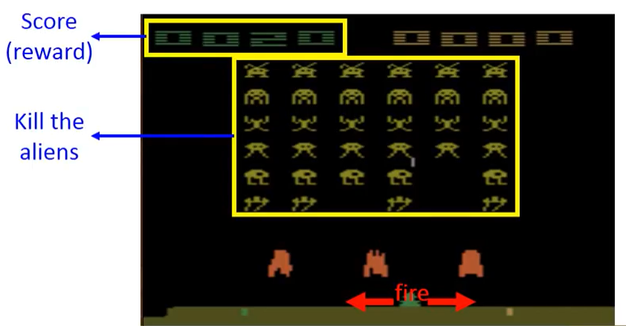
Example: Playing Video Game

Slide 8
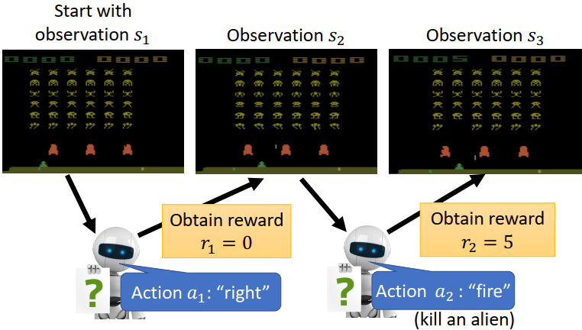
Example: Playing Video Game

Slide 9
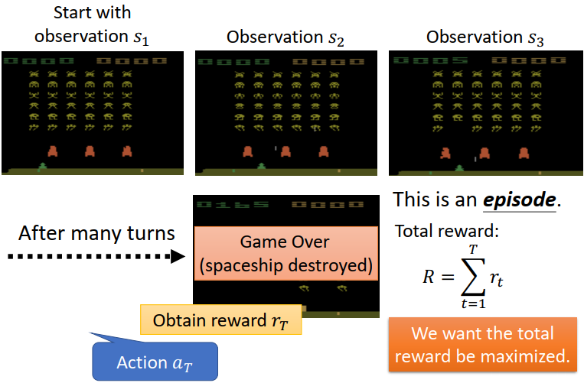
Example: Playing Video Game

Slide 10
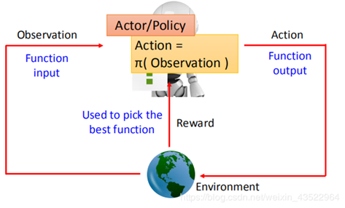

Slide 11
Basic Components

Slide 12
Neural Network as Actor

Slide 13
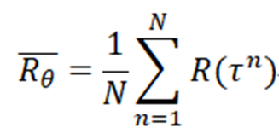
τ用来表示observation，action，reward构成的连续决策序列:
如果是玩游戏的话，τ就完整记录了游戏各个时间的信息。那么就可以计算整个episode的奖励和：
那么R的期望值就是：
从理论分析的角度，要计算期望值要遍历所有的序列τ并求出概率，然后按照公式计算，
但是这往往是不可能的，所以用采样的方法来逼近。例如让agent玩游戏N次，那么期望值就可以记成：

Slide 14
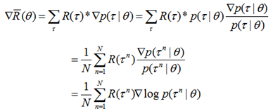
奖励最大优化问题（Gradient Ascent）
上面的问题可以归结为奖励最大化问题：
也就是说通过调整agent的参数$θ$使得最后的奖励最大。
那么要对奖励的期望值求微分:
$θ：$agent的参数
R：reward
$$τ：过程/序列$$
s：scenario的输入
a：action
N：过程的数量
T：过程中的时间步

Slide 15
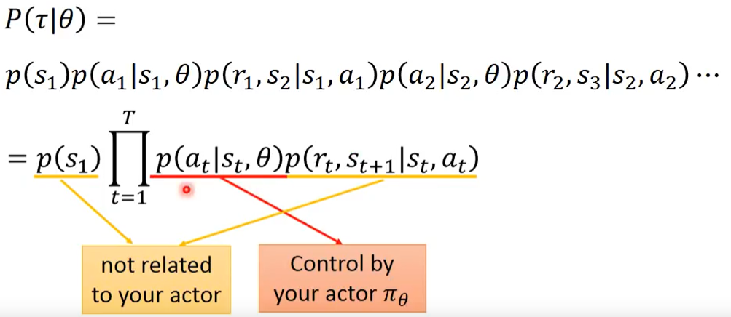
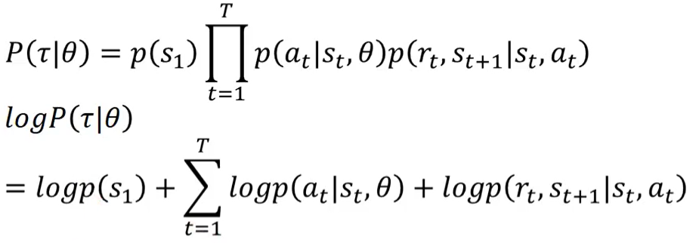
奖励最大优化问题（Gradient Ascent）
继续将过程τ拆分：
$θ：$agent的参数
R：reward
$$τ：过程/序列$$
s：scenario的输入
a：action
N：过程的数量
T：过程中的时间步

Slide 16
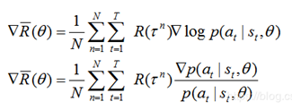
奖励最大优化问题（Gradient Ascent）
根据参数的更新规则，结合后面两个等式可以看出，当某个过程的奖励值$R(τ^{n})$为正的时候，那么这个过程的决策action将被强化，否则被削弱。
除以概率可以消除对action出现次数较大的偏好，因为出现次数较大的action的奖励不一定是最大的。
$θ：$agent的参数
R：reward
$$τ：过程/序列$$
s：scenario的输入
a：action
N：过程的数量
T：过程中的时间步

Slide 17
2.介 绍
训练深度学习模型需要大量的手工标记数据，创建这样的数据昂贵又耗时；
只有当注释者对事件足够了解时，才能获得准确的标签；
新闻的动态性导致已有标签样本的质量下降，一些样本可能很快就会过时，无法代表关于新出现事件的新闻。
可能的解决方案：利用阅读新闻的用户提供的反馈。
缺点：与专家标注样本不同，这些弱标注样本不可避免地存在噪声。用户可能会以假新闻的形式报道真实的新闻。

Slide 18
3.贡 献
•利用用户报告作为对假新闻检测的弱监督。提出了一个有效的弱监督假新闻检测框架。
•提出的WeFEND框架可以自动标注新闻文章，有助于扩大训练集的大小，确保深度学习模型在假新闻检测方面的成功。
•提出的框架WeFEND采用了强化学习技术，能够选择高质量的样本，进一步提高了假新闻检测的性能。

Slide 19
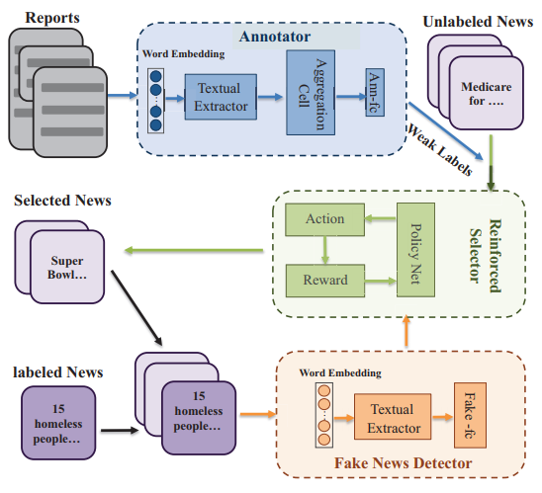
4. 模型描述
注释器：可以根据用户的报告为未标记的新闻自动分配弱标签。
强化选择器：从弱标记数据中选择高质量的样本，过滤掉那些可能降低检测器预测性能的低质量样本。
假新闻检测器：根据新闻内容来识别假新闻。

Slide 20
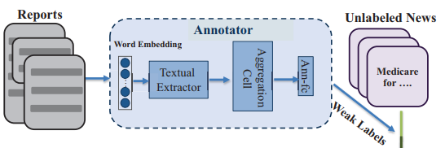
注释器
文本特征提取器
基于报告的自动注释
单元聚集

Slide 21
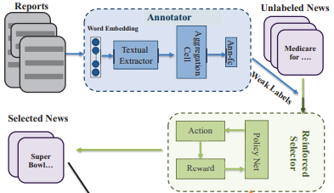
强化选择器
问题公式化：对于每个样本，强化数据选择器的作用是保留或删除。当前样本 的判定基于其状态向量和所有之前样本 。
数据选择问题可以自然地转换为马尔可夫决策过程(MDP)，这是强化学习的前提。

Slide 22
假新闻探测器
文本特征提取器
假新闻检测器的输入是新闻内容，输出是给定新闻的假概率。

Slide 23
强化选择器
假新闻探测器
State：状态向量包含四个元素：
（1）注释器的输出概率；
（2）假新闻检测器的输出概率；
（3）当前样本与所选样本的余弦相似度最大值；
（4）当前样本的弱标签。
Action：

Slide 24
强化选择器
Reward：

Slide 25
强化弱监督假新闻检测框架

Slide 26
实验

Slide 27
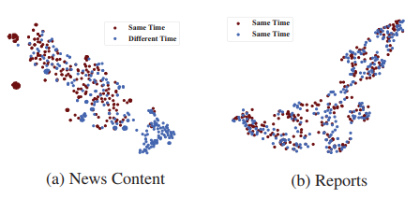
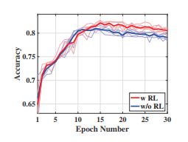
5. 模型分析

Slide 28
Chongqing University of Technology
ATAI
Advanced Technique of Artificial Intelligence
Chongqing University of Technology
Thanks

